Slide 1
 كم وحدة درسنا؟
 كم رقم الوحدة التي ندرسها؟
 اسم الوحدة التي ندرسها الآن؟

Slide 2
نشَاطَاتُ التِّهْيِئَةِ

Slide 3
أهداف الدرس:
- .................................
- .................................
- .................................
- .................................

Slide 4
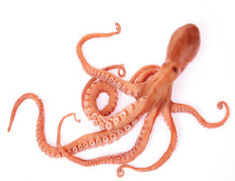
الْأُخْطُبُوط

Slide 5
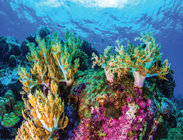
الشُّعَبُ الْمُرْجَانِيَّة

Slide 6
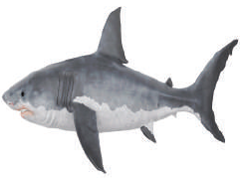
الْقِرْش

Slide 7
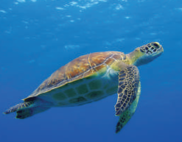
السُّلْحُفَاة الْبَحْرِيَّة

Slide 8
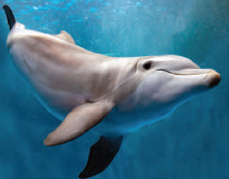
الدُّولْفِين

Slide 9
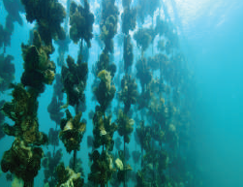
الشِّعَابُ الْمُرْجَانِيَّة

Slide 10
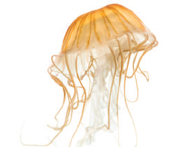
قِنْدِيل الْبَحْر

Slide 11
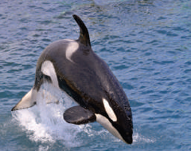
الْحُوت

Slide 12
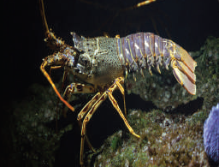
جَرَادُ الْبَحْر

Slide 13
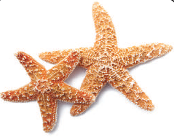
نَجْمُ الْبَحْر

Slide 14
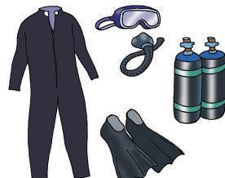
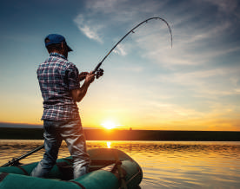
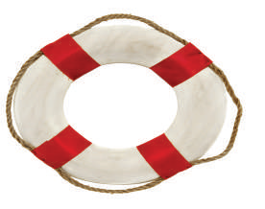
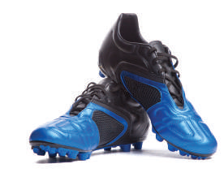




Slide 15
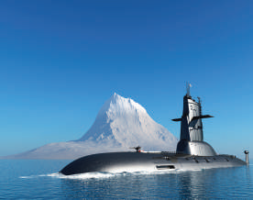
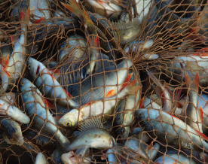
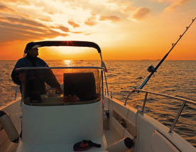
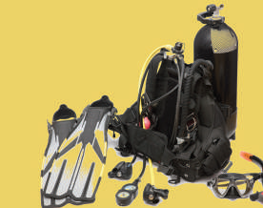





Slide 16
استراتيجية دقيقة وربع
العقرب سيستمر في الدوران حتى نهاية الشريحة ، لكن عند سماع الجرس
يكون الوقت انتهى.
- تعرف انتهاء الوقت من الصوت وليس من عقارب الساعة.

Slide 17
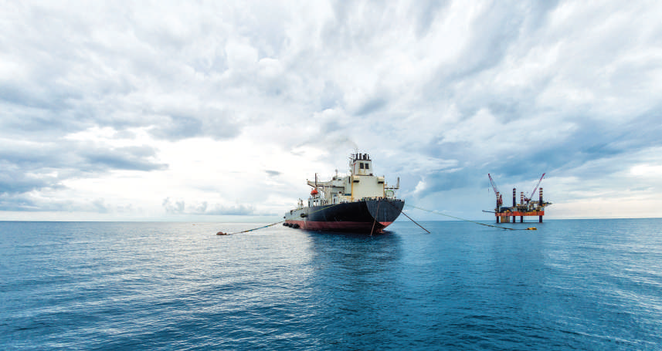
ذات يوم ذهبت أنا واسرتي في نزهة إلى شاطئ البحر، فرأينا السماء الصافية والبحر الأزرق الممتد ،وامواجه المتلاطمة ، ونسمات الهواء تداعب شعرنا ، وشاهدنا السفن وهي تسير في الحب مع عظم حجمها ، فتذكّرنا قدرة الخلاق العظيم .

Slide 18
نَصُّ الْاِسْتِمَاع

Slide 19
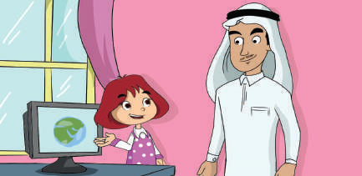
تسأل نورة والدها وأمامها كرة أرضية

Slide 20
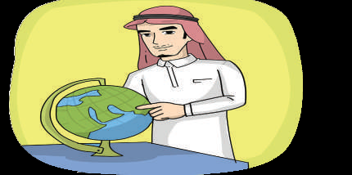
الأب يتحدث وهو ممسكًا بالكرة الأرضية.

Slide 21
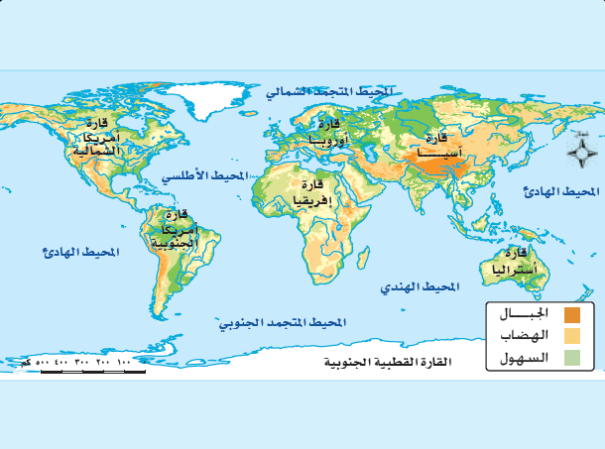
خريطة للكرة الأرضية.

Slide 22
الْبَحر الأَحْمَر يُوجَدُ فِي الْجَهَةِ الْغَرْبِيَّة لِلْمَمْلَكَةِ الْعَرَبِيَّة السُّعُودِيَّة
أَمَّا الجِهَةُ الشَّرْقِيَّة فَيُوجَد بِها الْبَحْرُ الْمُتَوَسِّط.

Slide 23
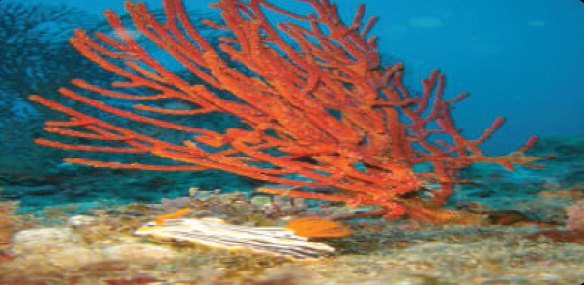
يُوجَدُ في الْبَحر الأَحْمَر جُسَيْمَات لِكَائِنَات حَيَّة ذَات لَوْن قَرِيب مِن اللَّوْن الأَحْمَر.

Slide 24
أَسْمَاك.

Slide 25
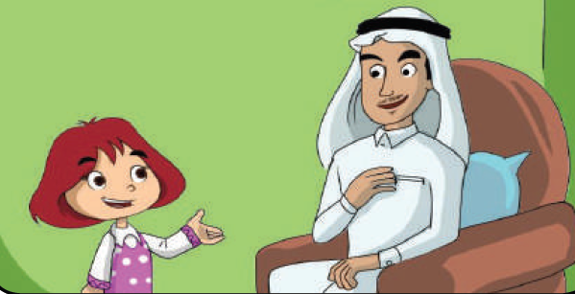
نُورَة سعيدة وتتحدث مع والدها.

Slide 26
نَصُّ الْاِسْتِمَاع:

Slide 27
أَسْتَمِعُ وَأُجِيبُ

Slide 28
استراتيجية القرص الدوار
الإسم
الإسم
الإسم
الإسم
الإسم
الإسم
الإسم
الإسم
الإسم
الإسم
الإسم
الإسم
الإسم
الإسم
الإسم
الإسم
الإسم
الإسم
الإسم
الإسم
الإسم
الإسم
انقر داخل القرص فقط
اذا نقرت نقرتان متتاليتان سينتقل للشريحة التالية .

Slide 29
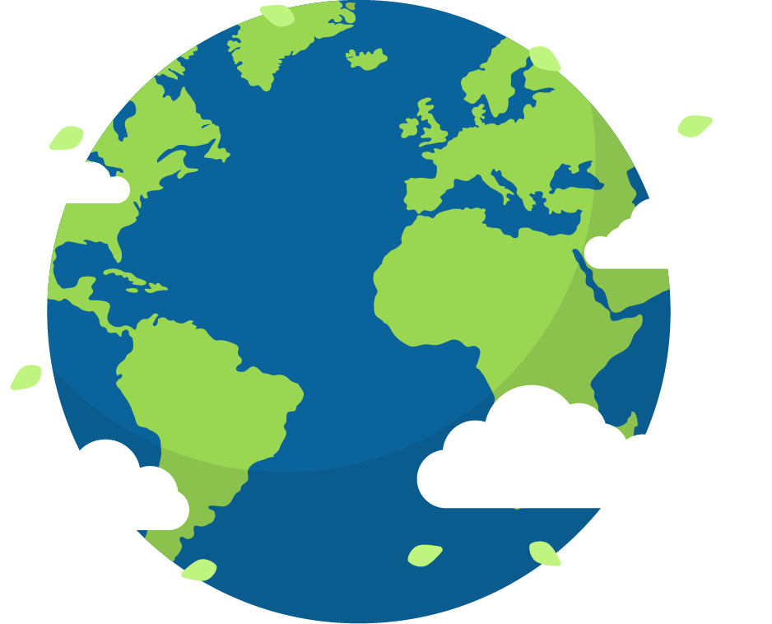
1- أذكر المعنى العام للنص الذي استمعت إليه.
حَجْمِ المياه على الكرةِ الأرضية.

Slide 30
استراتيجية القرص الدوار
الإسم
الإسم
الإسم
الإسم
الإسم
الإسم
الإسم
الإسم
الإسم
الإسم
الإسم
الإسم
الإسم
الإسم
الإسم
الإسم
الإسم
الإسم
الإسم
الإسم
الإسم
الإسم
انقر داخل القرص فقط
اذا نقرت نقرتان متتاليتان سينتقل للشريحة التالية .

Slide 31
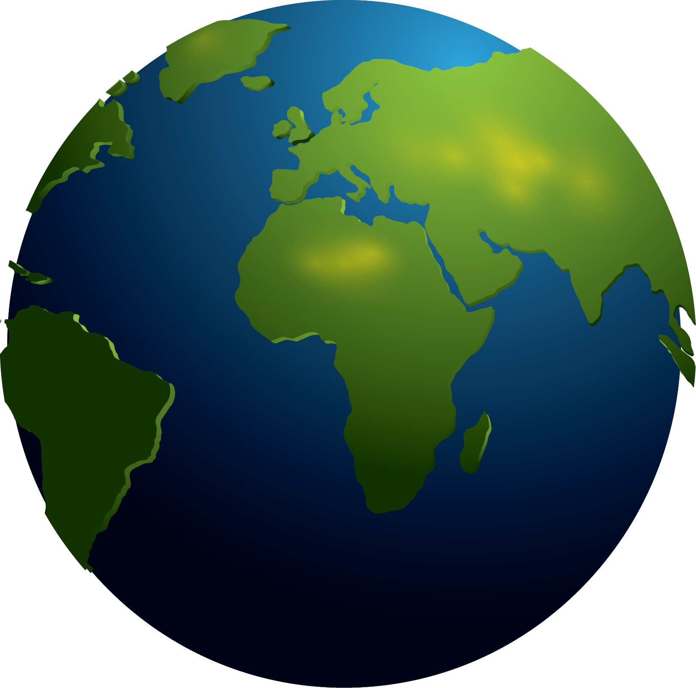
2- لماذا تَبْدو الكُرَةُ الأرْضيَّةُ زَرْقاء اللون؟
لأَنَّ البِحارَ وَالمُحيطاتِ، تُشكِّلُ حَيِّزًا كَبيرًا
مِنَ الكُرَةِ الأَرْضيَّةِ

Slide 32
استراتيجية القرص الدوار
الإسم
الإسم
الإسم
الإسم
الإسم
الإسم
الإسم
الإسم
الإسم
الإسم
الإسم
الإسم
الإسم
الإسم
الإسم
الإسم
الإسم
الإسم
الإسم
الإسم
الإسم
الإسم
انقر داخل القرص فقط
اذا نقرت نقرتان متتاليتان سينتقل للشريحة التالية .

Slide 33
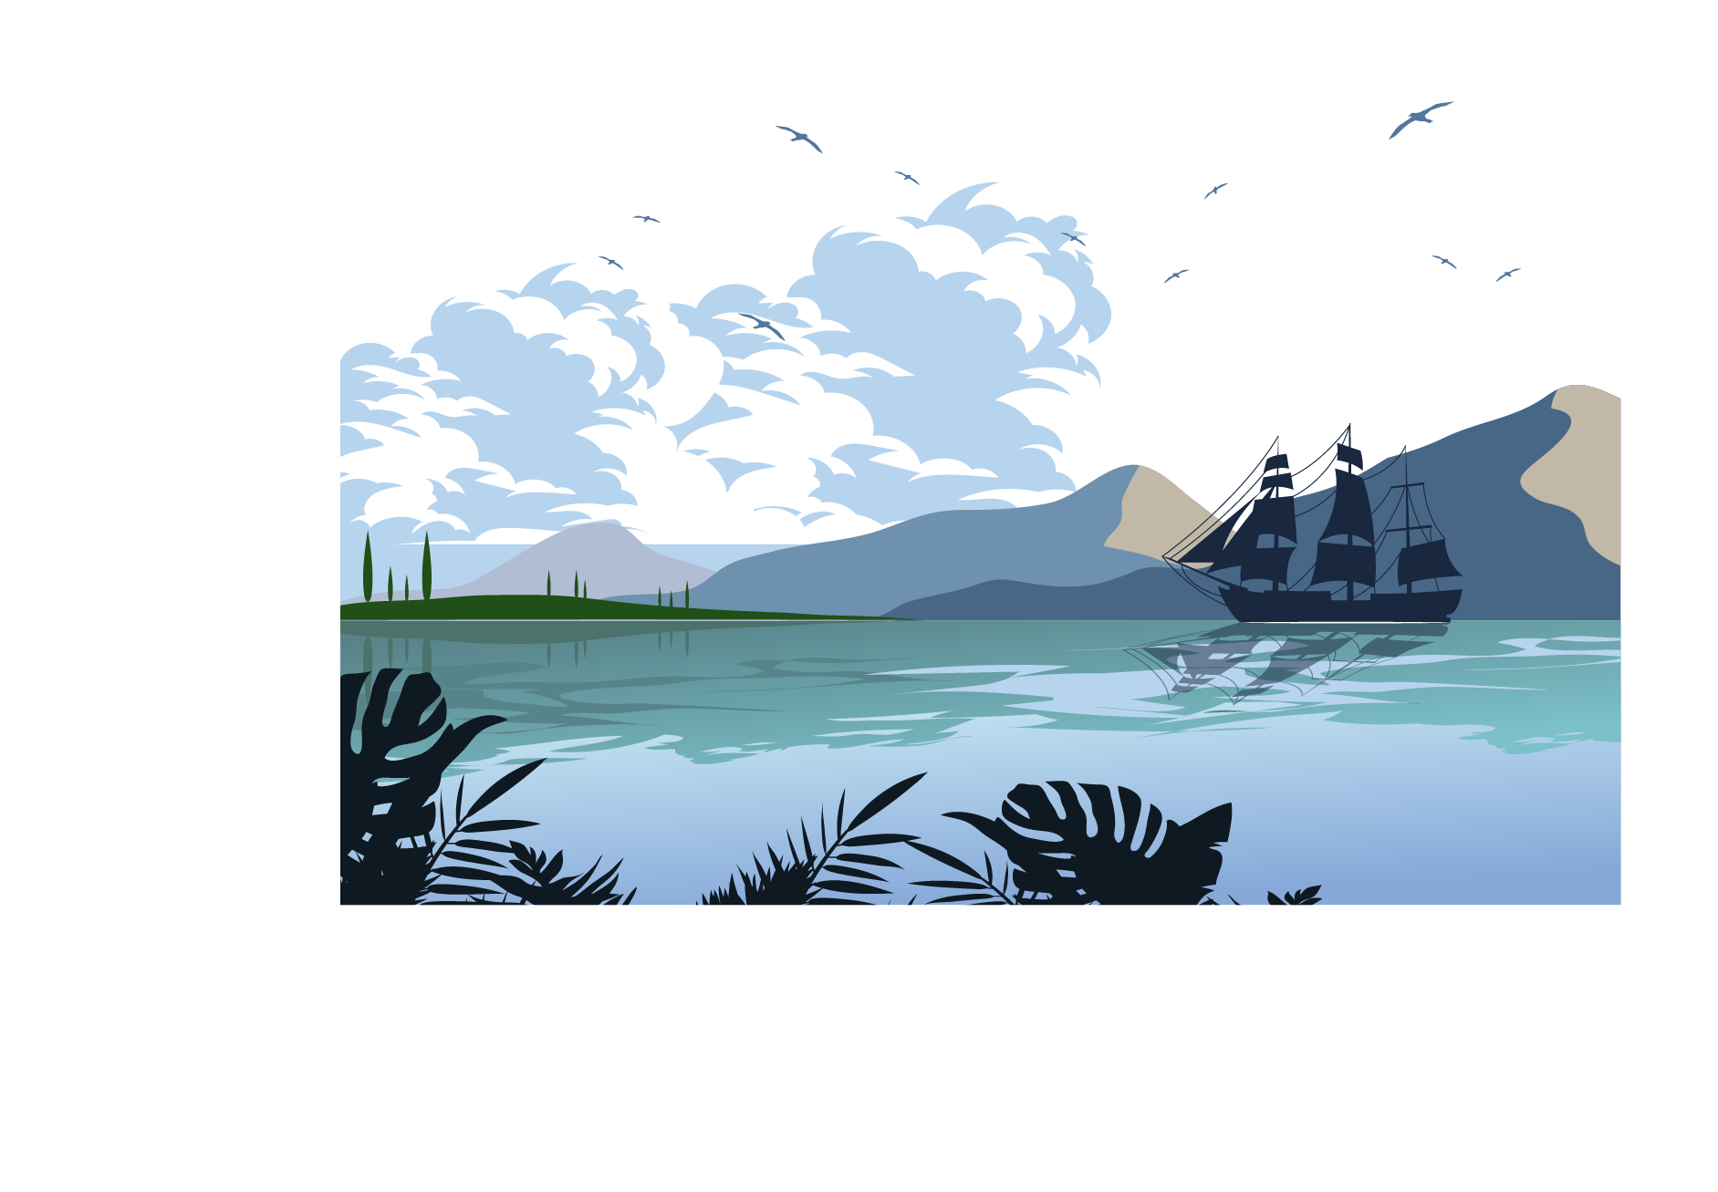
3- أَيُّهُمَا أَكْبَرُ البَحْرُ أَمْ المُحيطُ؟
المحيط أكبر من البحر.

Slide 34
استراتيجية القرص الدوار
الإسم
الإسم
الإسم
الإسم
الإسم
الإسم
الإسم
الإسم
الإسم
الإسم
الإسم
الإسم
الإسم
الإسم
الإسم
الإسم
الإسم
الإسم
الإسم
الإسم
الإسم
الإسم
انقر داخل القرص فقط
اذا نقرت نقرتان متتاليتان سينتقل للشريحة التالية .

Slide 35
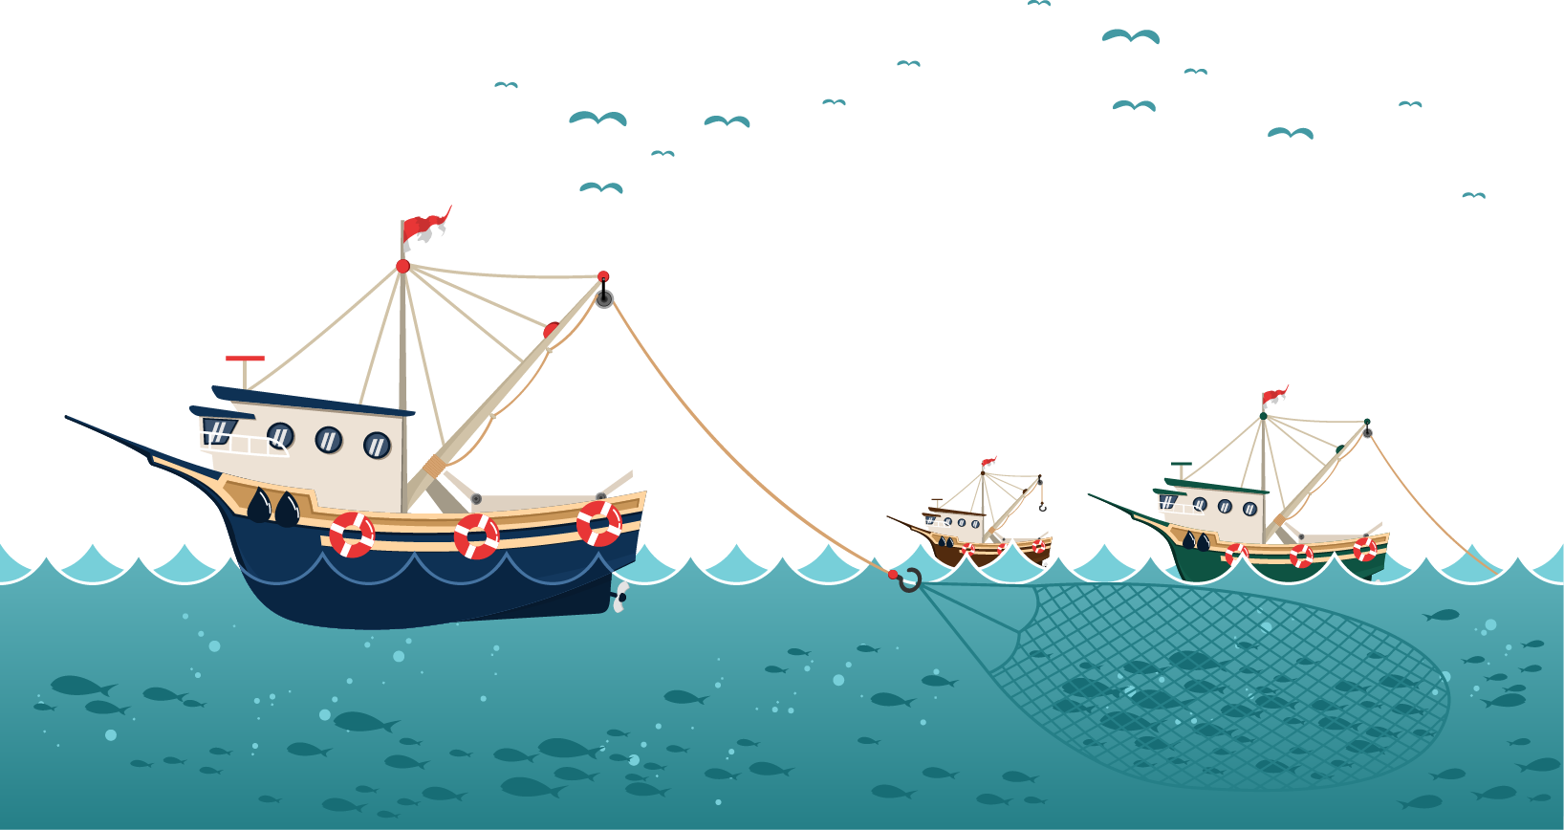
4- أَذْكُرُ أَسماءَ المُحيطاتِ التي سَمِعْتُها.
- المُحيطُ الهادي
- المُحيطُ الهِنْديُّ
- المُحيطُ الأَطْلسيُّ
- المُحيطُ المُتَجَمِّدُ الشماليُّ
- المُحيطُ المُتَجَمِّدُ الجَنوبيُّ

Slide 36
استراتيجية القرص الدوار
الإسم
الإسم
الإسم
الإسم
الإسم
الإسم
الإسم
الإسم
الإسم
الإسم
الإسم
الإسم
الإسم
الإسم
الإسم
الإسم
الإسم
الإسم
الإسم
الإسم
الإسم
الإسم
انقر داخل القرص فقط
اذا نقرت نقرتان متتاليتان سينتقل للشريحة التالية .

Slide 37
5- أَذْكُرُ أَسماءَ البِحارِ التي سَمِعْتُها.
البَحْرِ الَأسوَدِ
البَحْرُ الأَحْمَرُ
البَحْرِ المَيِّتِ
الخَليجُ العَرَبيُّ
البَحْرِ الأَبيض المُتَوَسطِ

Slide 38
استراتيجية القرص الدوار
الإسم
الإسم
الإسم
الإسم
الإسم
الإسم
الإسم
الإسم
الإسم
الإسم
الإسم
الإسم
الإسم
الإسم
الإسم
الإسم
الإسم
الإسم
الإسم
الإسم
الإسم
الإسم
انقر داخل القرص فقط
اذا نقرت نقرتان متتاليتان سينتقل للشريحة التالية .

Slide 39
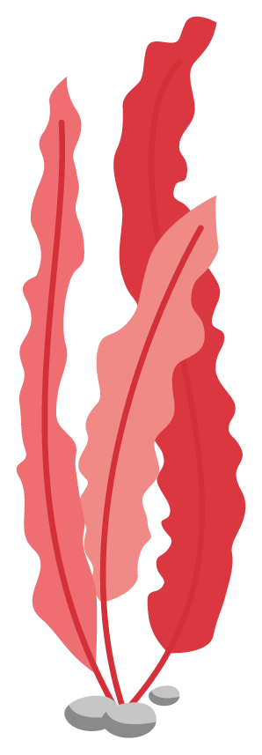
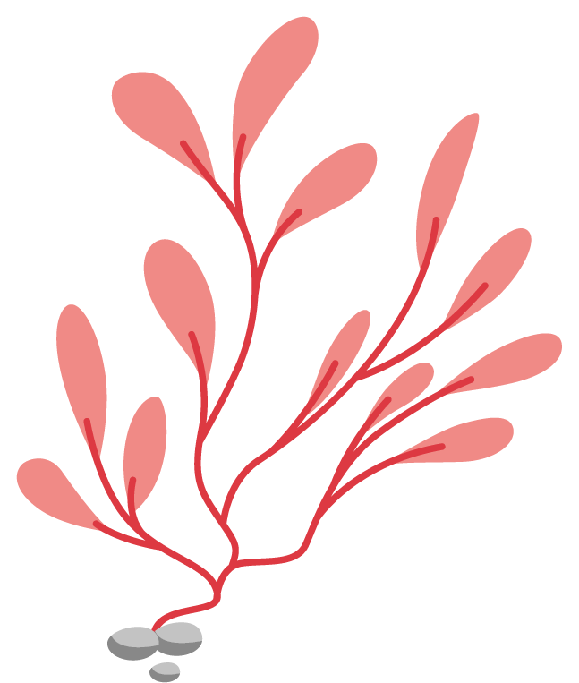
6- لماذا سُمِّي البَحْرُ الأَحْمَرُ بِهَذا الاسْمِ؟
لِتَواجُدِ جُسيْماتٍ لِكائِناتٍ حَيَّةٍ صغيرَةٍ قَريبَةٍ مِنْ سطْحِ البَحْرِ أَثناءَ النَّهارِ ذاتِ لَوْنٍ قَريبٍ مِن الَّلونِ الأَحْمَرَ.

Slide 40
استراتيجية القرص الدوار
الإسم
الإسم
الإسم
الإسم
الإسم
الإسم
الإسم
الإسم
الإسم
الإسم
الإسم
الإسم
الإسم
الإسم
الإسم
الإسم
الإسم
الإسم
الإسم
الإسم
الإسم
الإسم
انقر داخل القرص فقط
اذا نقرت نقرتان متتاليتان سينتقل للشريحة التالية .

Slide 41
7- لماذا سُمِّي البَحْرُ المَيِّتُ بِهَذا الاسْمِ؟
لأَنَّهُ يَخْلو مِن أَيِّ كائناتٍ حَيَّةٍ كالأَسماكِ وَالنَّباتاتِ وَذَلِكَ بِسبَبِ مُلوحَتِهِ العاليَةِ .

Slide 42
استراتيجية القرص الدوار
الإسم
الإسم
الإسم
الإسم
الإسم
الإسم
الإسم
الإسم
الإسم
الإسم
الإسم
الإسم
الإسم
الإسم
الإسم
الإسم
الإسم
الإسم
الإسم
الإسم
الإسم
الإسم
انقر داخل القرص فقط
اذا نقرت نقرتان متتاليتان سينتقل للشريحة التالية .

Slide 43
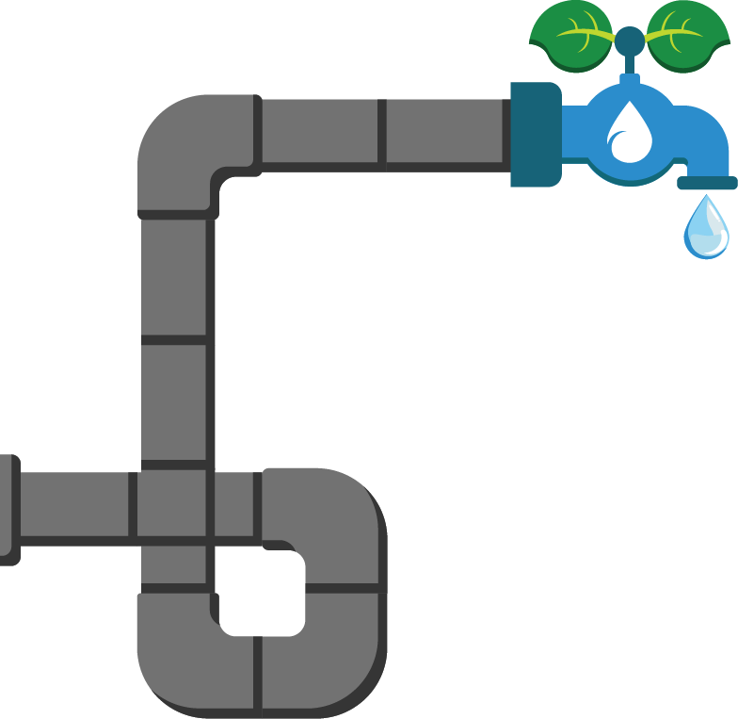
8- ذكر في النص أسماء بحار تطل عليها المملكة العربية السعودية.
من خلال ما سبق:
كيف يستفاد من البحار في توفير
مياه صالحة للاستخدام؟
عن طريق تحلية مياه البحر بواسطة محطات التحلية.

Slide 44
استراتيجية القرص الدوار
الإسم
الإسم
الإسم
الإسم
الإسم
الإسم
الإسم
الإسم
الإسم
الإسم
الإسم
الإسم
الإسم
الإسم
الإسم
الإسم
الإسم
الإسم
الإسم
الإسم
الإسم
الإسم
انقر داخل القرص فقط
اذا نقرت نقرتان متتاليتان سينتقل للشريحة التالية .

Slide 45
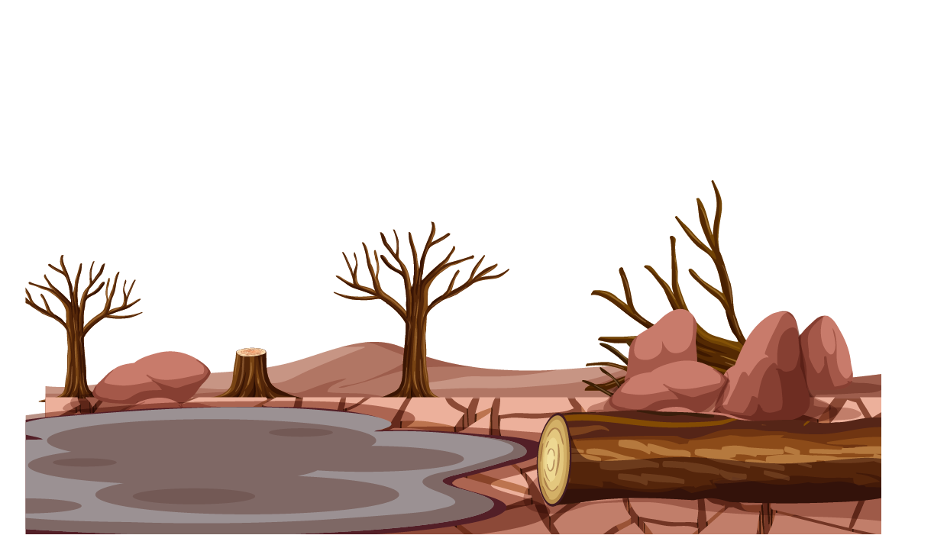
8- ذكر في النص أسماء بحار تطل عليها المملكة العربية السعودية.
من خلال ما سبق:
ما الصعوبات التي تواجه بلادنا بسبب قلة مصادر الماء؟
الجفاف ، وقلة المحصولات الزراعية.

Slide 46
استراتيجية القرص الدوار
الإسم
الإسم
الإسم
الإسم
الإسم
الإسم
الإسم
الإسم
الإسم
الإسم
الإسم
الإسم
الإسم
الإسم
الإسم
الإسم
الإسم
الإسم
الإسم
الإسم
الإسم
الإسم
انقر داخل القرص فقط
اذا نقرت نقرتان متتاليتان سينتقل للشريحة التالية .

Slide 47
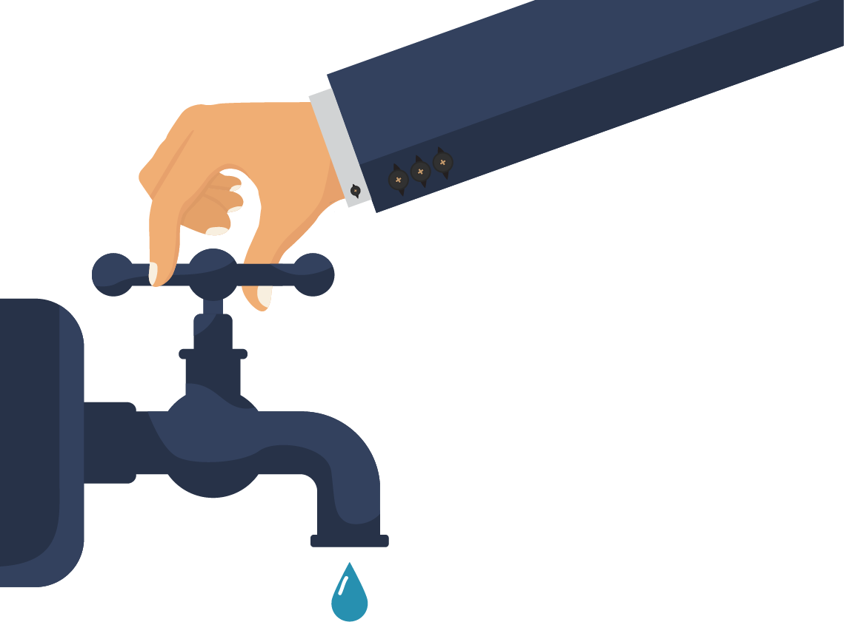
8- ذكر في النص أسماء بحار تطل عليها المملكة العربية السعودية.
من خلال ما سبق:
ما دوري في المحافظة على الماء؟
احافظ على المياه والتوعية بذلك لمن حولي.

Slide 48
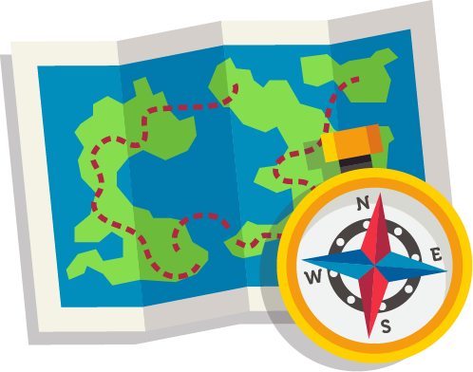
1- يَقَعُ البَحْرُ الأَحْمَرُ

- غَرْبَ المَمْلَكَةِ العَرَبِيَّةِ السُّعوديَّةِ.
- شَمالَ المَمْلَكَةِ العَرَبِيَّةِ السُّعوديَّةِ.

Slide 49
2- يَقَعُ الخَليجُ العَربِيُّ
- جَنوبَ المَمْلَكَةِ العَرَبيَّةِ السُّعوديَّةِ.

- شَرْقَ المَمْلَكَةِ العَرَبِيَّةِ السُّعوديَّةِ.

Slide 50
أَقْسَام الْمُسَطَّحَات الْمَائِيَّة
الْمُحِيطات
الْبِحَار
الْمُحِيط الْمُتَجَمِّد الْشَّمَالِي
الْمُحِيط الْمُتَجَمِّد الْجَنوبِي
الْمُحِيط الْأَطْلَسِي
الْمُحِيط الْهِنْدِي
الْمُحِيط الْهَادِي
بِحَار تَقَع خَارِج حُدُود الْمَمْلَكَة الْعَرَبِيَّة السُّعُودِيَّة
بِحَار تَقَعْ دَاخَل حُدُود الْمَمْلَكَة الْعَرَبِيَّة السُّعُودِيَّة
الْبَحْر الْمَيِّت
الْبَحْر الْأَسْوَد
الْبَحْر الْأَبْيَض الْمُتَوسِّط
الْخَلِيج
الْعَرَبِيّ
الْبَحْر الْأَحْمَر

Slide 51
الْمُحِيط
التَّشَابُه
الْبَحَر
الْمُحِيط أَكْبَر مِنْ الْبَحْر.
كِلَاهُمَا مُسطَّحَات مَائِيَّة وَاسِعَة.
البحر أصْغَر مِن المُحِيط.
الاِخْتِلاف

Slide 52
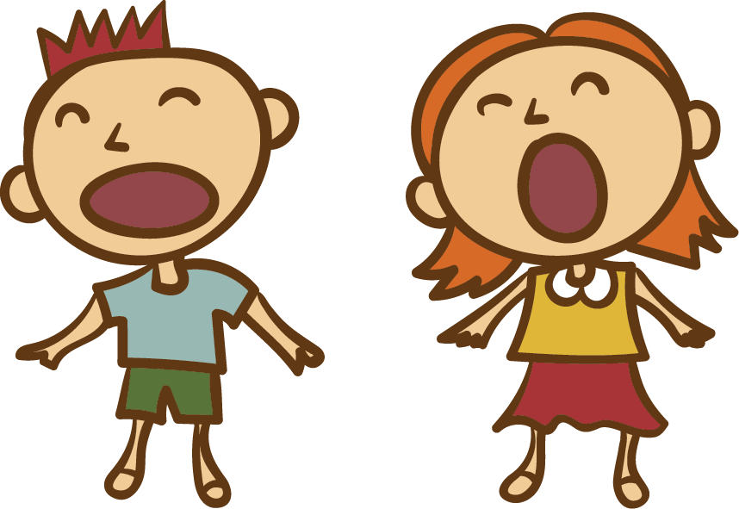
النَّشِيد

Slide 53
أَمامَ البحْرِ
أَمـــــامَ البَحْــرِ قَدْ وَقَفا صَبيٌّ يَجْمَعُ الــــصَّدَفا
وَحيـــــــنَ المَوجُ بَلَّلَــهُ أَحَسَّ البَرْدَ فــــارْتَجَفا
سُـــــــــؤالٌ عابِرٌ ثــارا بِنَفْسِ الطِّفْلِ فـــاحْتارا
يَحــــــارُ القَلْبُ وَالفِكْــر فَمَنْ سَوَّاكَ يا بَــــــحْرُ
جَـــــــلالٌ، رَوْعَةٌ، سِــرٌّ تحير قلب من وصفـــا
وراح البحر يبتـــــــسم وَبِالشُطآنِ يَرْتَطِــــــــمُ
وَحيــــنَ الطِّفْلُ أَحْـرَجَهُ أَزاحَ الصَّمْتَ واعْتَرَفـا
وَقال البَحْرُ: يــــا وَلدي سَلِ الأَسْماكَ في كَبِـدي
وَسَلْ مَوْجي، تَجدْ قَلْبي بِحُبِّ اللَّهِ قَدْ هَتَــــــــفا
إلهُ الكَوْنِ سَوَّانـــــــــي وَمَنْ يَرْعاك يَرْعـــاني
تَبَسَّمَ بَعْدَهــــــــا الطِّفلُ وَحَيَّا البَحْرَ وَانْصَــرَفا

Slide 54
مُعْـجَـمِي
الصَّغِير

Slide 55
مُعْجَمِي الصَّغِير:
أَزَاح
ثَار
هَتَفَ
احْتَار
ارْتَجَف
أَزَال
خَطَر وَنَادَى
دَعَا وَنَادَى
تَرَدَّد
ارْتَعَش

